Slide 1

基本信息
基础能力
刘松
年龄: 29岁
手机: 18566655245
邮箱: 359852326@qq.com
工作年限:5年
熟悉常用数据结构和算法
扎实的java编程能力
熟悉tcp和掌握netty网络开发工具
理解面向对象和常用的设计模式
理解paxos算法和分布式系统理论知识
熟悉spring cloud 微服务开发组件
个人评价
工作经历
乐观向上
细心严谨
勇于创新
乐于分享
良好的术态度
世联小额贷款有限公司(2018.01-至今)
同策房产咨询股份有限公司(2016.9-2017.9)
慧科讯业网络科技有限公司(2015.6-2017.9)
北京华胜天成科技股份有限公司(2014.3-2015.5)

Slide 2
分布式服务管理
主要用户场景
提供者
基于spring配置和注解提供服务注册
提供服务流控和鉴权等
01
消费者
基于spring配置和注解提供服务订阅
提供服务调用负载均衡，failover,链路追踪等
02

Slide 3
分布式服务管理
系统架构
客户端
服务端
Interface-Proxy-强化
超时熔断
负载均衡
链路追踪
服务治理层
Failover,熔断
服务鉴权
链路追踪
流量控制
Interface-Proxy
Service-Proxy
远程调用层
Rpc编解码
Rpc编解码
RpcResponse处理器
Rpc-Response处理器
Request
Response
拦截器
拦截器
消息传输层
编解码
编解码
Response处理器
Request处理器
TCP链接
TCP链接

Slide 4
分布式服务管理
相对dubbo作出的改进
1 优化系统分层和接口
整体重构优化成3层，上层向下层单向依赖，每层都能独立成功能组件提供功能使用。
2 优化序列化机制
优化了基本类型参数序列化方式，直接两端生成动态生成get set方法代理类来获取参数值,避免统一采用Object[]传输时导致的装箱和拆箱。
3 优化future处理机制
优化reqeust.future缓存方式，每个链接缓存管理自己的future，降低dubbo全局map的并发竞争。
基于时间轮队列监听超时的request来进行future清理，降低dubbo全局map扫描清理过期future

Slide 5
分布式爬虫系统
主要用户场景
开发人员
为业务配置指定数据源采集任务
为业务开发指定数据源采集插件
01
02
业务人员
监控数据源采集

Slide 6
分布式爬虫系统
系统架构
爬虫worker实现
点对点远程调用组件
缓存
数据库
爬虫业务层
资源下载器
网页解析器
结果存储器
master激活
slave激活
Job触发器
Task-worker接口
任务调度层
Job调度器
Task执行器
节点管理接口
节点管理层
Looking角色
master角色
slave角色
事件管理组件

Slide 7
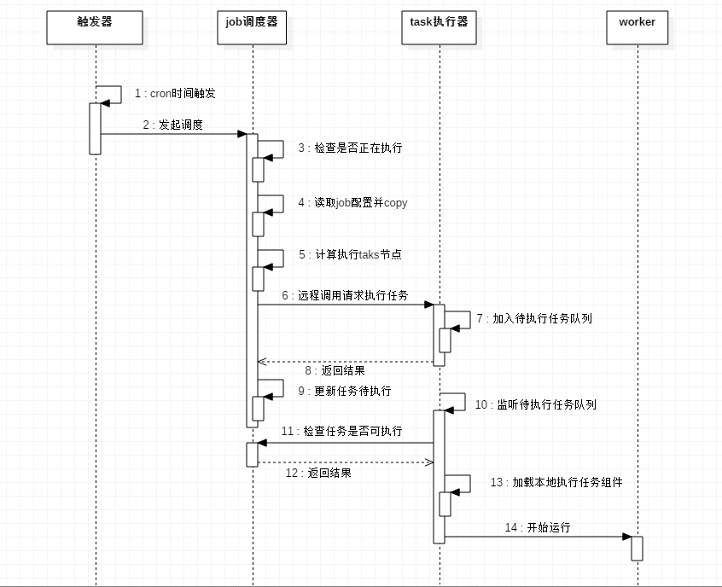
分布式爬虫系统
任务调度流程

Slide 8
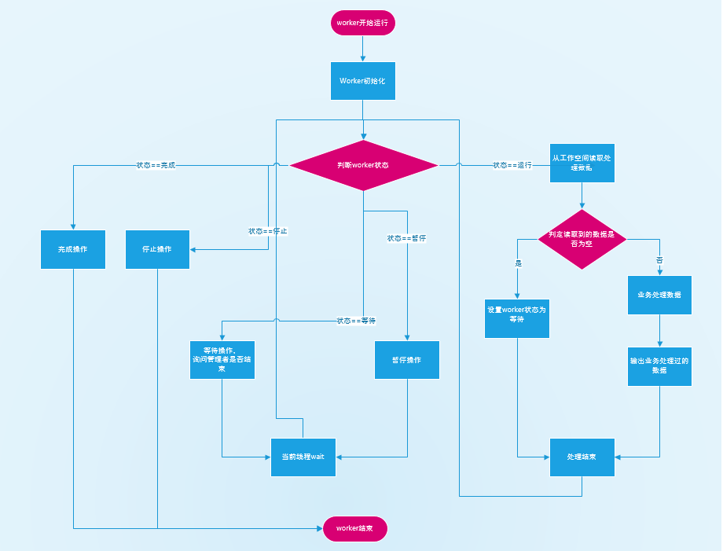
分布式爬虫系统
爬虫worker工作流程

Slide 9
信贷核心系统
主要用户场景
客户
授信申请
贷款申请
01
02
运营人员
信贷产品配置
授信申请审批
贷款申请审批
04
合作伙伴
协助客户授信申请
协助客户贷款申请

Slide 10
信贷核心系统
系统架构
运营应用
渠道应用
客户应用
图像识别
支付网关
外部征信
财务系统
通知平台
日志管理
配置中心
用户中心
消息队列
缓存
数据库
应用终端
配置
授信
贷款
主要场景服务
产品配置
授信申请
贷款申请
产品准入
申请查询
申请查询
产品调整
审批处理
审批处理
信用贷
抵押贷
租凭贷
供应链
案场贷
对公贷
票据贷
文件系统
业务产品服务
场景插件组件
授信业务开发组件
贷款业务开发组件
风控平台
账户
额度
黑白名单
客户
合作伙伴
产品
资金
催收
订单
基础服务
风控数据接入

Slide 11
信贷核心系统
数据流转
信贷产品
授信申请
授信合同
授信额度
贷款账户
贷款申请
借据
还款计划
账单

Slide 12
信贷核心系统
相对上一代系统架构的改进
1 数据隔离
把信贷产品配置区分为: 配置，授信，贷款3个场景，每个场景保存着自己的副本
2 可扩展性
信贷产品配置支持可扩展属性配置
流程支持每个节点input data配置
抽象出授信和贷款场景特殊化接口做插件化实现
3 服务化
通过服务化有效的进行团队分工，提升团队协助效率

Slide 13
感谢您的观看

